Slide 1


SUPPORT BY
Direktorat Pembelajaran dan Kemahasiswaan
Direktorat Jendral Pendidikan Tinggi, Ristek, dan Teknologi
Kementerian Pendidikan, Kebudayaan, Ristek, dan TeknologI
Pengembangan dan Penyelenggaraan Pembelajaran Digital (P3D) Kategori 1 Tahun 2024

Slide 2





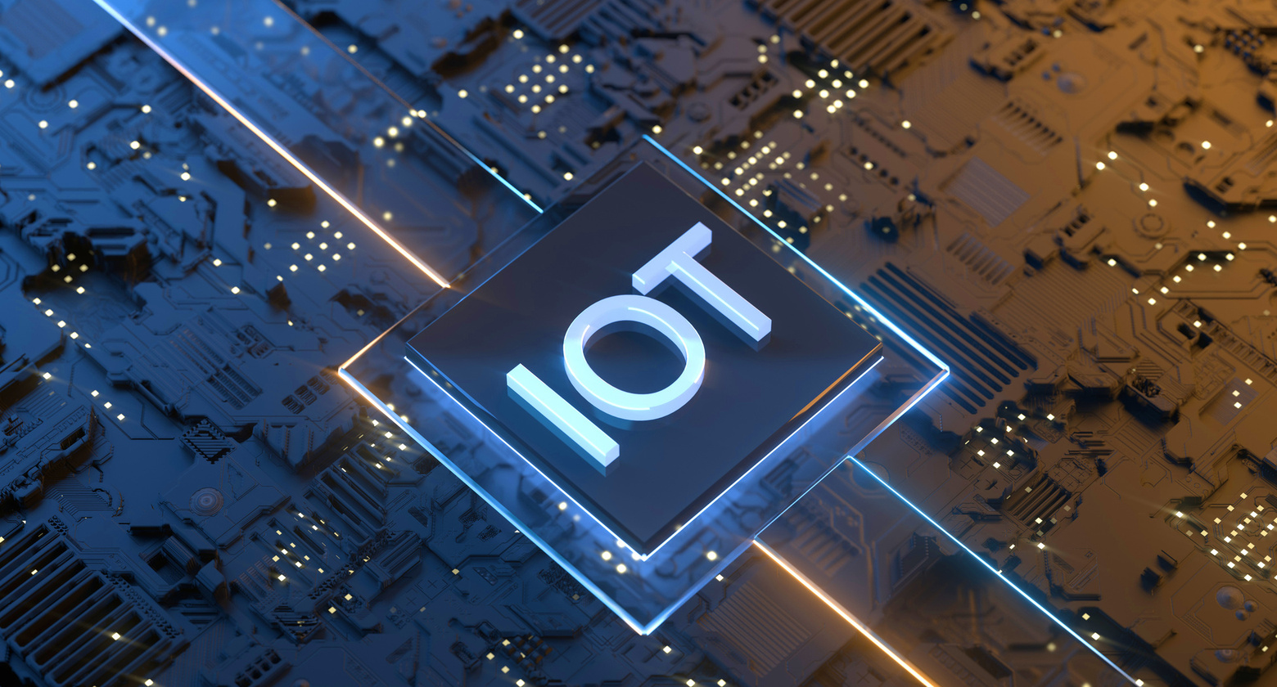


PERTEMUAN 6
EMBEDDED SYSTEM
PROGRAM STUDI INFORMATIKA

Slide 3





TUJUAN PEMBELAJARAN
Mahasiswa mampu mendemonstrasikan embedded system

Slide 4




Apa Itu
Embedded System?

Slide 5
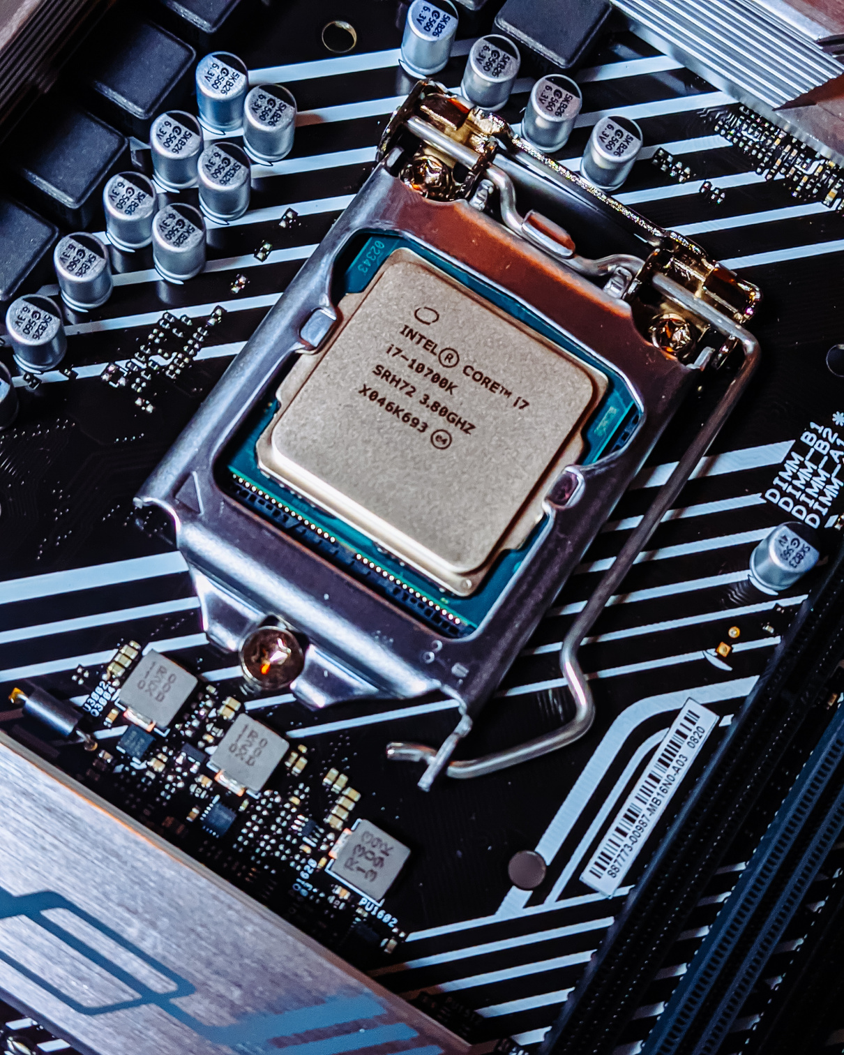

DEFINISI
EMBEDDED SYSTEM
  Embedded system adalah sebuah sistem komputer yang dirancang untuk melakukan satu atau beberapa fungsi khusus, sering kali dengan batasan waktu nyata.
  Sistem ini terdiri dari perangkat keras dan perangkat lunak yang bekerja bersama untuk menjalankan tugas tertentu

Slide 6




KOMPONEN UTAMA
1
2
3
IoT memungkinkan banyak perangkat untuk bekerja sama secara otomatis guna menyediakan fungsi tertentu tanpa intervensi manusia yang terus-menerus.
MIKROKONTROLER
MODUL KONEKTIVITAS
KEANDALAN DAN STABILITAS
Perangkat ini merupakan otak dari embedded system yang bertanggung jawab untuk memdan mengendalikan komponen lainnya. Contohnya adalah ARM Cortex, AVR, PIC.
Modul ini memungkinkan komunikasi dengan perangkat lain atau jaringan. Konektivitas meliputi Wi-Fi, Bluetooth, Zigbee, LoRa, dan jaringan seluler.
Embedded System harus beroperasi dengan kinerja yang mumpuni dalam jangka waktu yang lama dan seringkali diimplematasikan dilingkungan yang keras seperti dunia indsutri.

Slide 7
KARAKTERISTIK
1
2
MEMORI
IoT memungkinkan banyak perangkat untuk bekerja sama secara otomatis guna menyediakan fungsi tertentu tanpa intervensi manusia yang terus-menerus.
REAL TIME
KONSUMSI DAYA RENDAH
3
Aplikasi IoT memerlukan pemrosesan waktu nyata untuk merespon perubahan lingkungan secara cepat.
Penggunaan efisiensi energi sangat penting dalam sistem IoT, terutama untuk perangkat yang dioperasikan dengan baterai. Ini dikarenakan perangkat digunakan dalam waktu yang lama.
Embedded System mencakup memori volatil (RAM) dan non-volatile (Flash, EEPROM) untuk menyimpan firmware, sistem operasi, dan data.

Slide 8
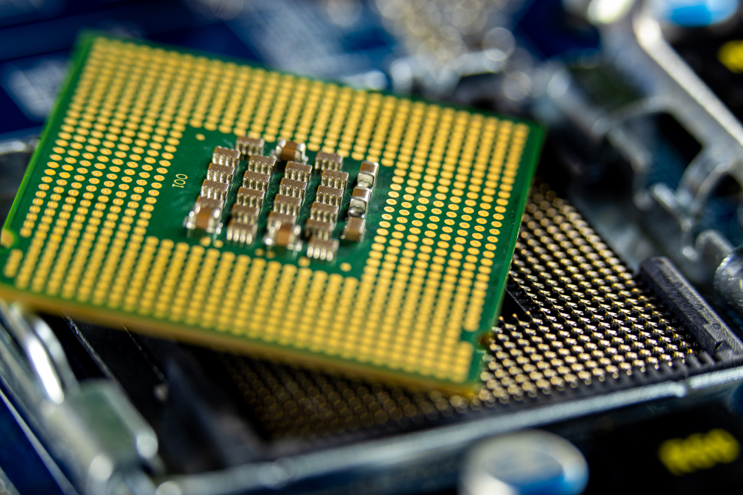
Macam-Macam
Mikrokontroller

Slide 9

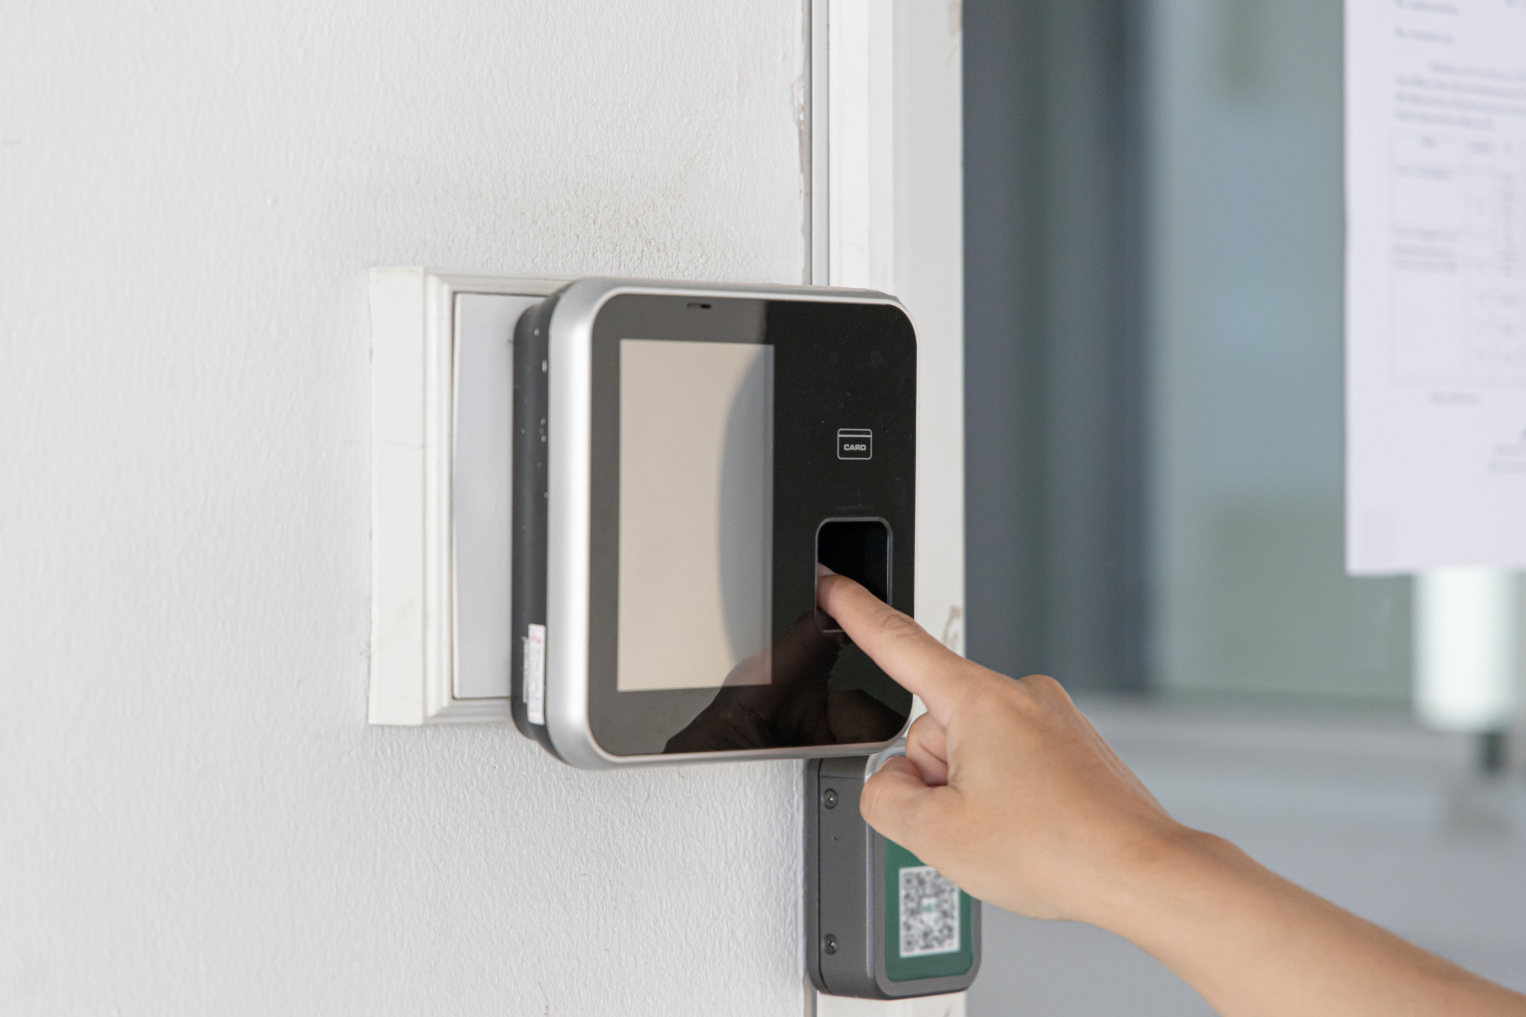

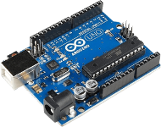

ARDUINO
Arduino merupakan perangkat keras dan perangkat lunak bersifat open source. Perangkat keras Arduino memiliki banyak tipe seperti Arduino Uno, Arduino Mega, Arduino Nano dan lain-lain.
Perangkat ini diprogram menggunakan Arduino IDE yang merupakan aplikasi digunakan untuk menulis, mengedit, dan mengunggah kode (sketch) ke board Arduino.

Slide 10
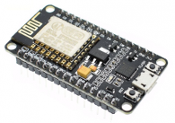
ESP8266
ESP8266 adalah modul Wi-Fi dengan biaya rendah yang sangat populer dan sering digunakan dalam proyek Internet of Things (IoT).
Perbedaan mendasar modul ini dengan Arduino Uno adalah modul ESP8266 sudah mempunyai fitur WiFi dengan standar IEEE 802.11 b/g/n walaupun port I/O tidak sebanyak Arduno Uno.

Slide 11
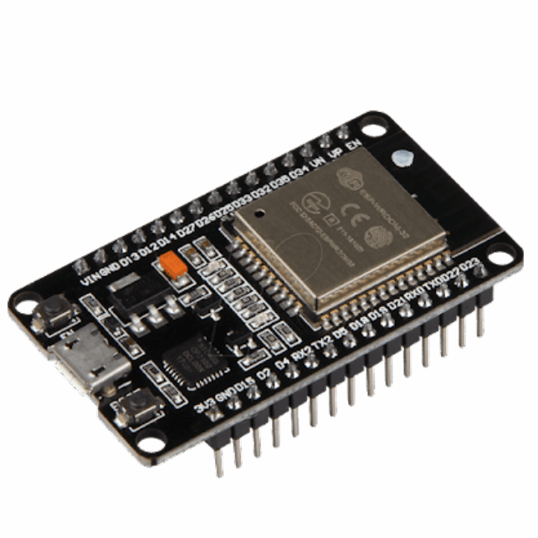
ESP32
ESP32 adalah modul mikrokontroler yang menawarkan fitur yang cukup lengkap dan berkinerja tinggi. Modul ini merupakan peningkatan dari modul WiFi ESP8266.
Modul ini memiliki dua prosesor satu untuk menangani jaringan WiFi dan Bluetooth, dan satu lagi untuk menjalankan aplikasi.

Slide 12
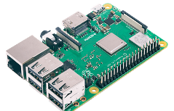
RASPBERRY PI
Raspberry Pi adalah komputer yang sangat kecil berukuran seperti kartu kredit yang dapat digunakan untuk menjalankan program yang cukup komplek seperti permainan komputer, pemutar video dan gateway IoT.
Perangkat ini disebut juga mini komputer karena komponen utamnya hampir mirip dengan komputer pada umumnya seperti CPU, RAM, GPU, Port USB, HDMI, Ethernet, GPIO dan Audio Jack.

Slide 13
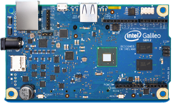
INTEL GALILEO
Intel Galileo adalah board berbasis arsitektur Intel yang dirancang untuk mendukung pengembangan proyek berbasis internet of Things (IoT).
Perangkat ini menggunakan prosesor Intel Quark SoC X1000, yang merupakan prosesor 32-bit yang hemat energi dan sesuai untuk aplikasi embedded.
Konektivitas disediakan berbagai opsi seperti Ethernet, USB, dan microSD, yang membuatnya ideal untuk aplikasi IoT yang memerlukan kemampuan jaringan dan penyimpanan data.

Slide 14
TERIMA KASIH

